Slide 1
Что общего между
математикой
и
философией?

Slide 2
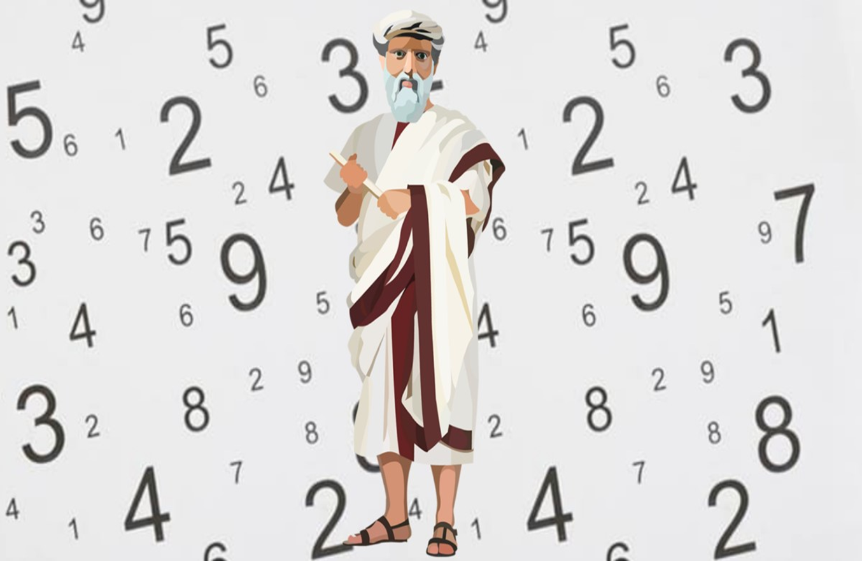
«Числа правят миром»
Пифагор Самосский — древнегреческий философ, математик.
Годы жизни:
570 год до н.э.- 495 год до н.э.

Slide 3


Slide 4
Характер 1

Slide 5
Характер 1
Энергия 2

Slide 6
Характер 1
Энергия 2
Интерес 3

Slide 7
ПРОВЕРЬ СЕБЯ
19 18 15 17 12 13 5 14 7

Slide 8
характер 1 | здоровье 4
энергия 2
интерес 3

Slide 9
характер 1 | здоровье 4
энергия 2 | логика, интуиция 5
интерес 3

Slide 10
характер 1 | здоровье 4
энергия 2 | логика, интуиция 5
интерес 3 | труд 6

Slide 11
характер 1 | здоровье 4 | везение, удача 7
энергия 2 | логика, интуиция 5
интерес 3 | труд 6

Slide 12
характер 1 | здоровье 4 | везение, удача 7
энергия 2 | логика, интуиция 5 | чувство долга 8
интерес 3 | труд 6

Slide 13
характер 1 | здоровье 4 | везение, удача 7
энергия 2 | логика, интуиция 5 | чувство долга 8
интерес 3 | труд 6 | память , ум 9

Slide 15
характер 1 | здоровье 4 | везение, удача 7
энергия 2 | логика, интуиция 5 | чувство долга 8
интерес 3 | труд 6 | память , ум 9

Slide 16
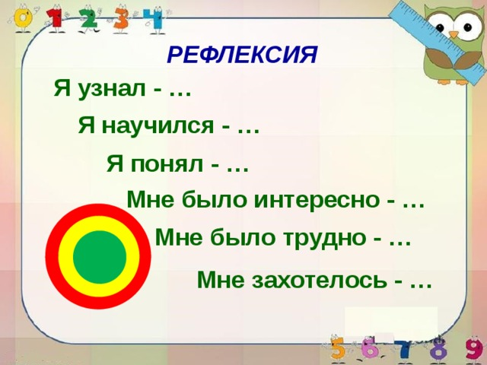

Slide 17
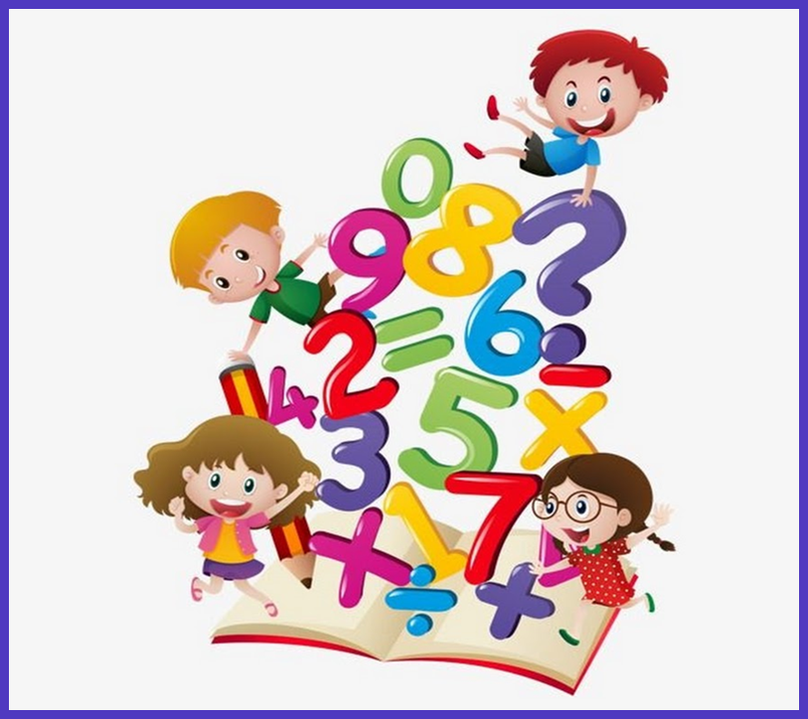
Спасибо за урок!

